Slide 1


핫플레이스 제공 서비스
막차타요
장준영 김희재 박다예 노희정

Slide 2



서비스 개요
개선 사항
기존 서비스의 장·단점
막차타요 서비스의 강점
그래프 관련
설명을 적습니다

Slide 3

서비스 개요
서울의 공공데이터(날씨, 유동인구, 교통정보 등)를 분석하여 실시간
핫플레이스를 추천
상업적 목적이 반영된 기존의 서비스와 달리, 빅데이터에 근거한
객관적인 서비스 제공
회귀분석을 이용하여 각각의 관광 명소를 계량화하여 점수 산정
어느 연령대나 쉽게 이용할 수 있는 UI 구현

Slide 4
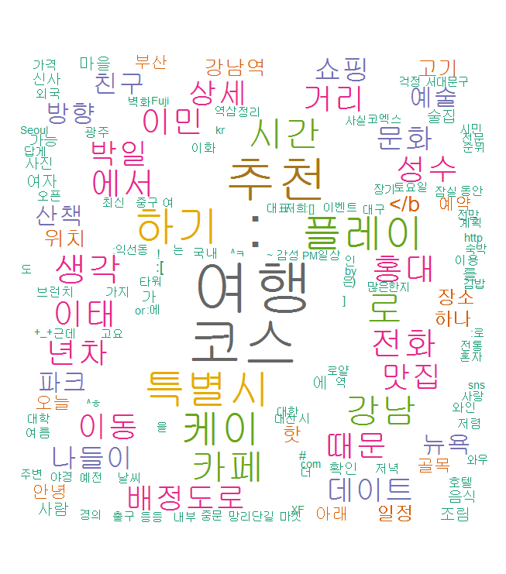
서비스 관심도

Slide 5
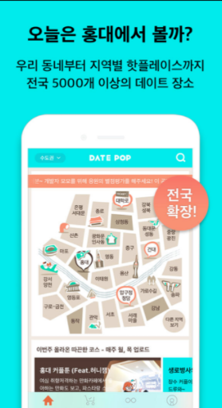
주제와 관련된 기존 서비스
우리 동네부터 지역별 핫플레이스까지 전국 5000개 이상 데이트 장소
커플들이 직접 다녀온 후 전해주는 리얼 데이트 리뷰
찜하기, 최근 본 장소 등 나의 데이트 성향을 분석해 알려주는 취향저격 추천기능
데이트팝

Slide 6
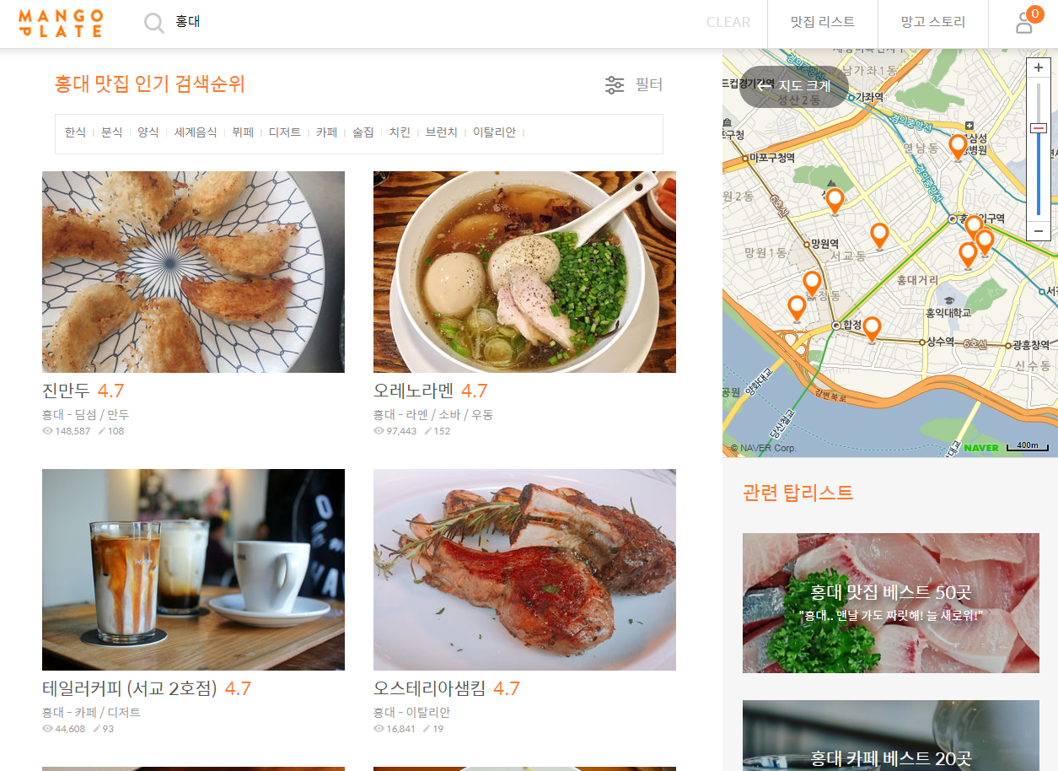
망고플레이트
믿을만한 맛집을 소개하고 추천하는 서비스
사용자들이 직접 평가하고 리뷰한 데이터를 가지고 다른 사용자에게 소개해주는 서비스

Slide 7
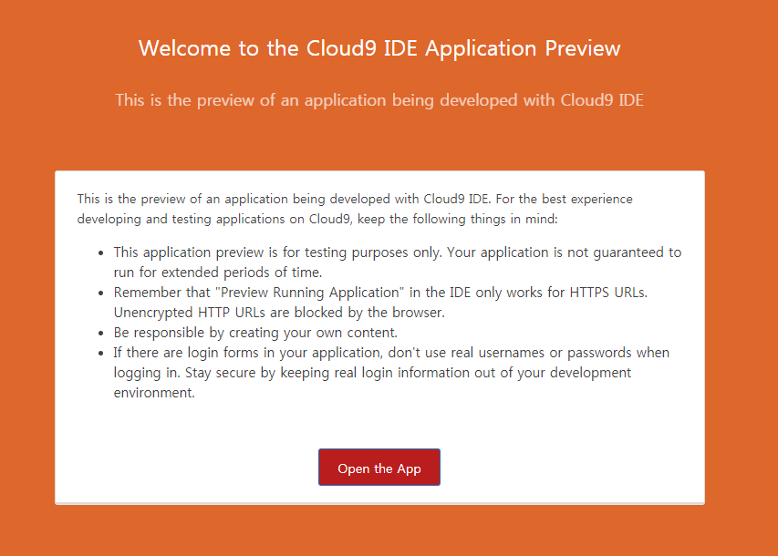
https://makcha-heejae-kim.c9users.io
Click

Slide 8


질의응답
Q.유동 인구수는 어떻게 정보를 얻어 파악하나요?
서울시 공공데이터를 활용한 핸드폰 기지국, 지하철 이용객 수, 버스 이용객 수 데이터를 이용하여 유동 인구 분석

Slide 9
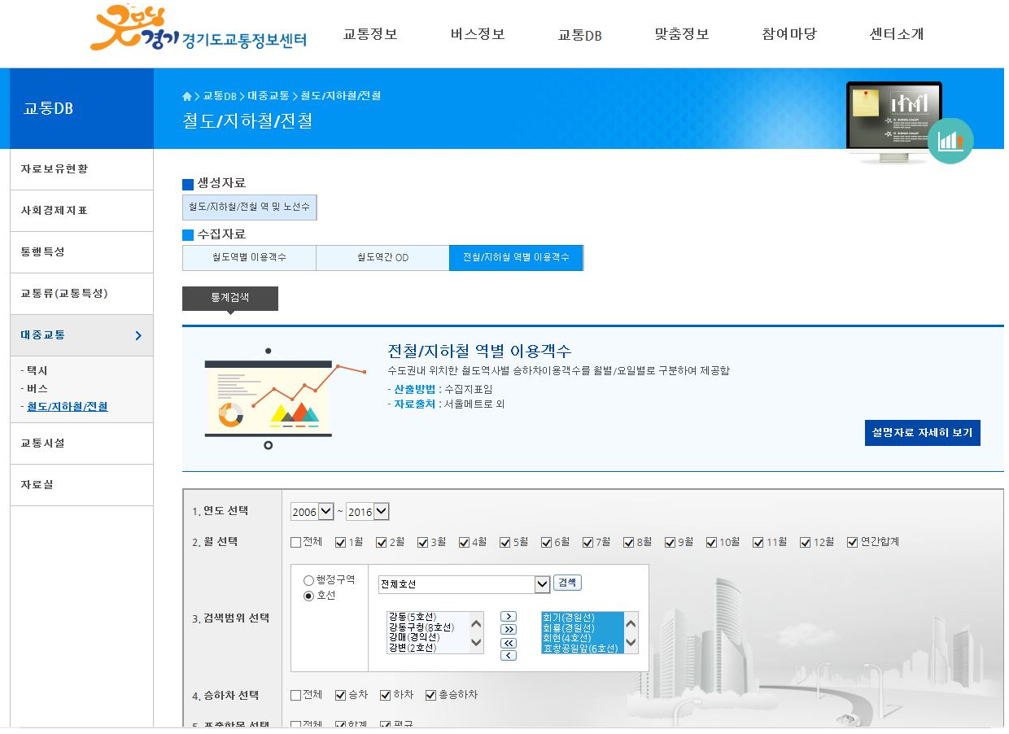

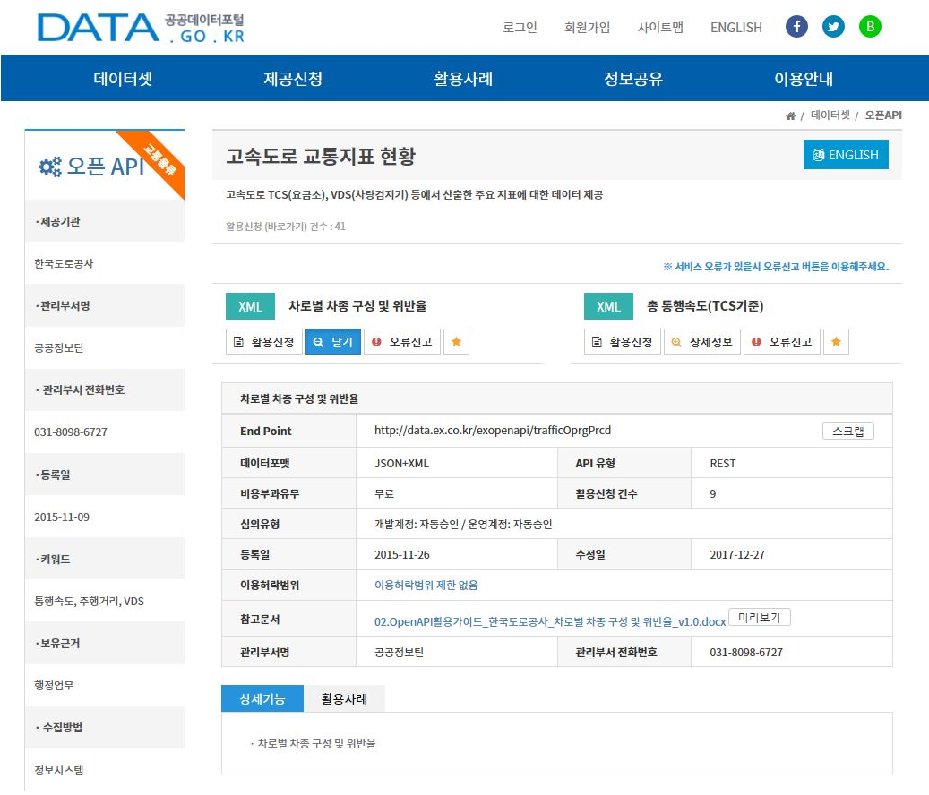

Slide 10
질의응답
Q. 교통량 분석 데이터가 많은데 어떤 기준으로 사용하나요?
‘막차타요＇는 핫플레이스 추천 서비스이기 때문에, 야간 데이터 보다는 주간 데이터를 이용하는 것이 합리적입니다.
따라서 교통량 분석 데이터 또한 시간대별로 나누어 활용할 것입니다.

Slide 11
질의응답
Q. 맛집 같이 주관적 요소가 들어있는 곳을 어떤 객관적 요소를 기준으로 추천하나요?
맛집 정보를 완전한 객관적 데이터를 통해 분석하는 것은 불가능
맛과 재미와 같은 정보 자체가 주관적인 데이터
‘막차타요＇서비스의 목적은 주관적 데이터를 최대한 객관화

Slide 12
막차타요의 로직
‘막차타요’의 기본 로직 : 네이버 API(DATA LAB)를 통해 최근 검색 순위가 상승하고 있는
핫플레이스 추출 → 유동 인구수, 혼잡도, 맛집 밀집도 등을 이용하여 추천할 만한 핫플레이스 선정하고 이 정보를 클라이언트에게 제공
네이버 API + 유동 인구수 -> 핫플레이스 추천

Slide 13
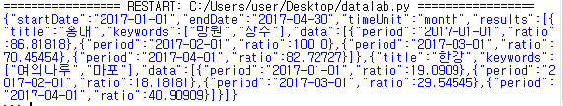
막차타요의 로직

Slide 14
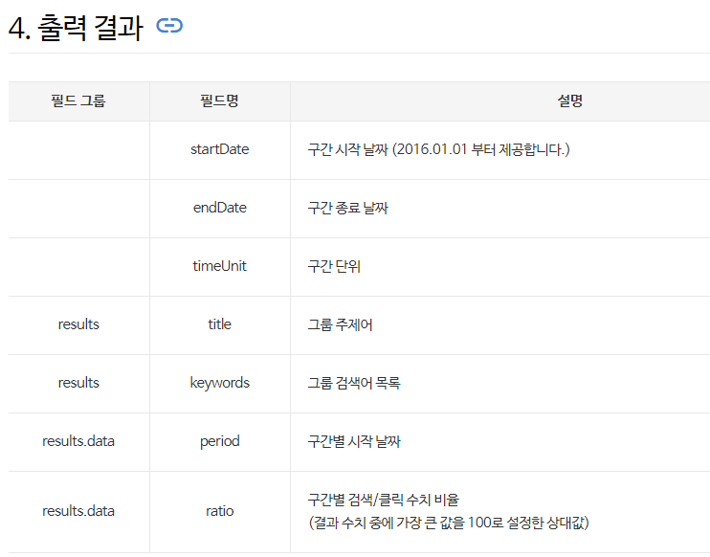
막차타요의 로직

Slide 15
질의응답
Q.기존 서비스에도 있는 수익 문제 및 신뢰성 문제를 어떻게
해결하실건가요?
각 지역의 핫플레이스 점수를 계량화된 점수로 산출해 주기 때문에,
기존의 서비스들과는 차별
수익 문제 : 배너 광고 위주로 수익 모델을 구성할 계획

Slide 16
질의응답
Q.제목만 들으면 지하철 버스 막차 시간 알려주는 앱 같아서 제목을 수정하는 게 어떤가요?
이용자들이 막차 시간대까지 놀다 오고 싶은 장소를 추천해주는
서비스입니다! 막차타요를 사랑해주세요♥

Slide 17
질의응답
Q.실시간 핫플레이스 정보를 어떤 식으로 얻을 건가요?
공공 데이터 API와 네이버 DATA LAB API를 이용할 계획

Slide 18
질의응답
Q.사람들을 앱으로 유입할 수 있는 방안
SNS를 통한 홍보

Slide 19
기존 서비스의 장단점
DATE POP
장점 : 놀거리와 먹거리를 저렴하게 즐길 수 있도록
할인된 가격으로 제공
단점 : 대부분의 놀거리나 먹기리들은 제휴문의를 받은 가게를 홍보

Slide 20
기존 서비스의 장단점
망고플레이트
장점 : 장보기 쉬운 UI
특정한 장소의 쉬운 맛집 찾기
단점 : 도심 지역 외의 정보를 얻기 힘들고, 가격대별 분류를 하지 않음

Slide 21
기존 서비스의 장단점
다이닝 코드
장점 : 다양한 척도(맛, 가격, 서비스 등)로 맛집에
대한 정보를 제공
어플 자체 정보 외에도 네이버 블로그 글들에
대한 링크들이 있어 다양한 정보를 손쉽게 얻을 수 있음

Slide 22
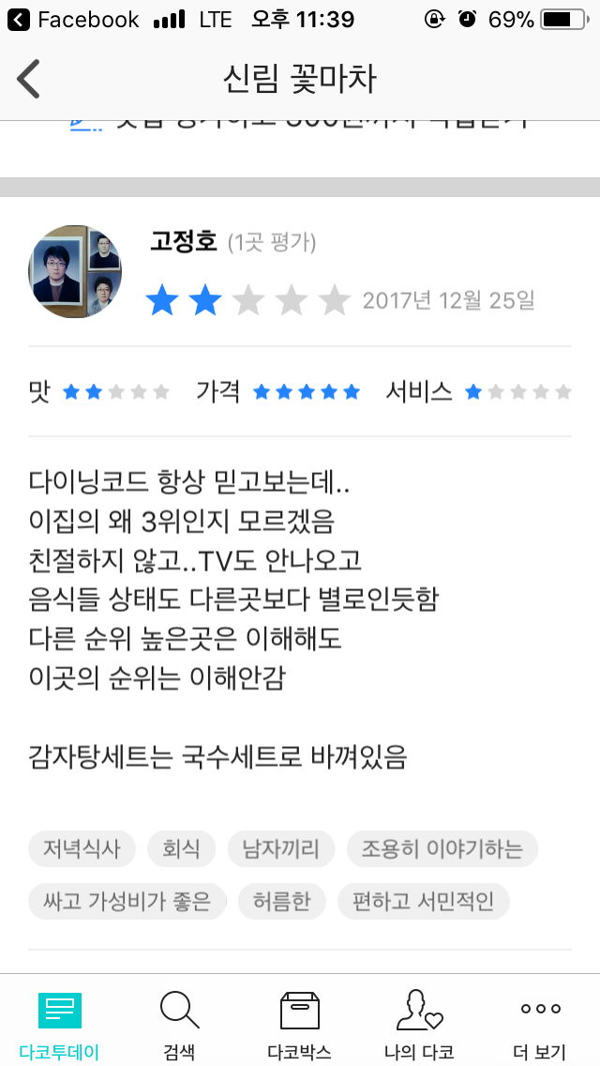
기존 서비스의 장단점
다이닝 코드
단점
회원가입을 해야만 정보를 얻을 수 있음
정보가 다양하게 존재하는 만큼 한눈에 들오지 않음
사진처럼 회원들의 평가에만 의존하여 객관적인 평가가 이루어지고 있다고 판단하기 어려움

Slide 23
막차타요 서비스의 강점
실시간 분석
정확한 기반의 추천을 제공
시간대별로 상세한 정보 파악
기존의 있던
서비스와 차별화

Slide 24


THANK YOU

Slide 25
나의 역할
서비스와 관련된 공공데이터들을 어디서 찾을지 생각하였다.
서비스에 대한 질문에 대한 대답을 생각하였다.
기존 서비스에 대한 장, 단점을 분석하였다.
PPT를 작성하여 발표 준비를 하였다.

Slide 26
감상평
F조 | 어플리케이션 홍보 방안이 좋다.
E조 | 유사 기능의 장,단점을 잘 분석하였다.
D조 | 사용할 데이터가 무엇인지 상세하게 설명하였다.
B조 | 주제를 바꿨지만 주제 문제점에 대한 분석을 잘하였다.
A조 | 스타트업이 대세인 현재에 맞는 주제이고 데이터 분석을 잘했다.
‘막차타요’ 감상평
질의응답에 대한 피드백을 구체적으로 찾아보며 설명하였다. 기존 서비스의 장단점 분석하여 '막차타요'조의 강점을 잘 생각하였다.

